Slide 1
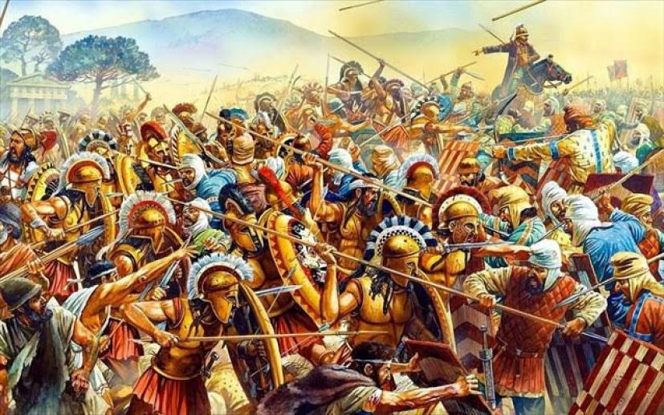
Ο ΠΕΡΣΙΚΟΣ ΚΙΝΔΥΝΟΣ Η ΜΑΧΗ ΤΩΝ ΘΕΡΜΟΠΥΛΩΝ

Slide 2
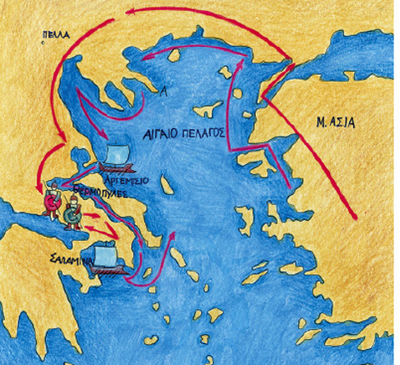
Η ΜΑΧΗ ΤΩΝ ΘΕΡΜΟΠΥΛΩΝ
O νέος βασιλιάς της Περσίας, o Ξέρξης, άρχισε να ετοιμάζει καινούρια εκστρατεία εναντίον της Ελλάδας. Oι Έλληνες έκαναν σύσκεψη στον Ισθμό της Κορίνθου και αποφάσισαν να αντιμετωπίσουν τους Πέρσες ενωμένοι. Αρχηγοί θα ήταν οι Σπαρτιάτες. Η μεγάλη στρατιά των Περσών ξεκίνησε την άνοιξη του 480 π.Χ. σκορπίζοντας το φόβο σε όλα τα μέρη από όπου περνούσε. Ποτέ ξανά οι άνθρωποι δεν είχαν δει τόσο πολύ στρατό. Oι Πέρσες, αφού πέρασαν τον Ελλήσποντο, κινήθηκαν προς την Ελλάδα.
O ελληνικός στρατός με αρχηγό το βασιλιά της Σπάρτης Λεωνίδα κατευθύνθηκε προς τις Θερμοπύλες. Στο στενό αυτό πέρασμα 7.000 Έλληνες παρατάχθηκαν, για να εμποδίσουν τους Πέρσες. O Ξέρξης, όταν έφτασε στις Θερμοπύλες, ζήτησε από τους Έλληνες να παραδώσουν τα όπλα. Η απάντηση του Λεωνίδα ήταν: «Μολών λαβέ» (έλα να τα πάρεις). Κι η μάχη άρχισε.

Slide 3
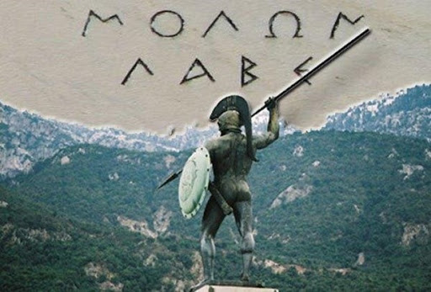
Oι Πέρσες δεν μπορούσαν στο στενό να πολεμήσουν πολλοί μαζί. Όσοι προσπαθούσαν να περάσουν έπεφταν νεκροί. Από τη δύσκολη αυτή θέση τούς έβγαλε ο Εφιάλτης. Ντόπιος, καθώς ήταν, ήξερε την περιοχή καλά. Oδήγησε τους Πέρσες από το άλλο μέρος του βουνού και τους έφερε πίσω από τους Έλληνες. O Λεωνίδας κατάλαβε ότι θα κυκλωθεί ο στρατός του. Είπε τότε σ' όσους ήθελαν να φύγουν. Έμειναν 700 Θεσπιείς και 300 Σπαρτιάτες. Oι Έλληνες αναγκάστηκαν να δώσουν τη μάχη σε δύο μέτωπα. Και σκοτώθηκαν όλοι. O θάνατός τους όμως έμεινε στην ιστορία ως απόδειξη μεγάλης φιλοπατρίας.

Slide 4
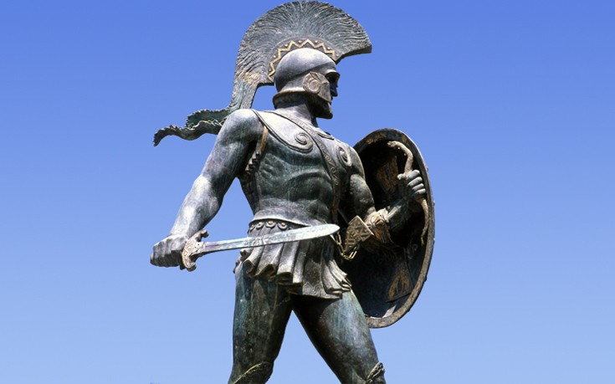
Να παρακολουθήσετε το πιο κάτω βιντεο και να απαντήσετε τις ερωτήσεις που ακολουθούν.
https://www.youtube.com/watch?v=EuevTuPvN54

Slide 5
1. Ποιος ήταν ο αρχηγός των Ελλήνων;

Slide 6
Ο Λεωνίδας

Slide 7
2. Ποιος ήταν ο αρχηγός των Περσών;

Slide 8
Ο Ξέρξης

Slide 9
3. Το δόρυ των Περσών ήταν κοντό ή μακρύ;

Slide 10
Κοντό

Slide 11
4. Τι ήταν ο ακινάκης;

Slide 12
Το ξίφος των Περσών
Περισσότερες πληροφορίες μπορείς να βρεις στον πιο κάτω σύνδεσμο
https://el.wikipedia.org/wiki/%CE%91%CE%BA%CE%B9%CE%BD%CE%AC%CE%BA%CE%B7%CF%82

Slide 13
5. Από ποιο μέταλλο ήταν φτιαγμένες οι πανοπλίες των Ελλήνων;

Slide 14
Από χαλκό

Slide 15
6. Το δόρυ των Ελλήνων ήταν κοντό ή μακρύ;

Slide 16
Μακρύ

Slide 17
7. Ποια στρατηγική εφάρμοσε ο Λεωνίδας την πρώτη μέρα της μάχης;

Slide 18
Υποχώρηση και αιφνίδια αντεπίθεση

Slide 19
8. Πώς λεγόταν ο προδότης;

Slide 20
Εφιάλτης

Slide 21
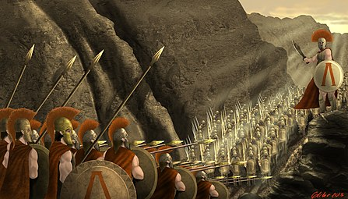
Μπορείς να μάθεις περισσότερα για τη μάχη των Θερμοπυλών παρακολουθώντας τα πιο κάτω βίντεο:
https://www.youtube.com/watch?v=bm61Yiu8E5o
https://www.youtube.com/watch?v=NzM4mI_De0Y

Slide 22
Πηγές
Βιβλίο: Στα αρχαία χρόνια
http://ebooks.edu.gr/modules/ebook/show.php/DSDIM-D103/100/809,2954/

